Slide 1
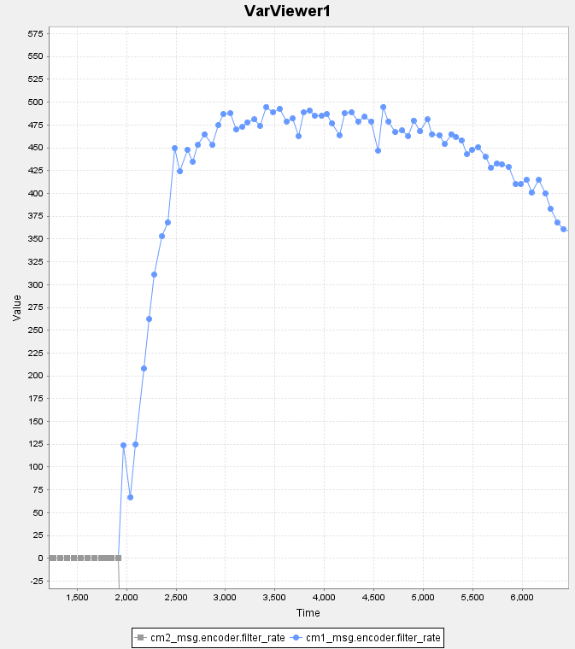
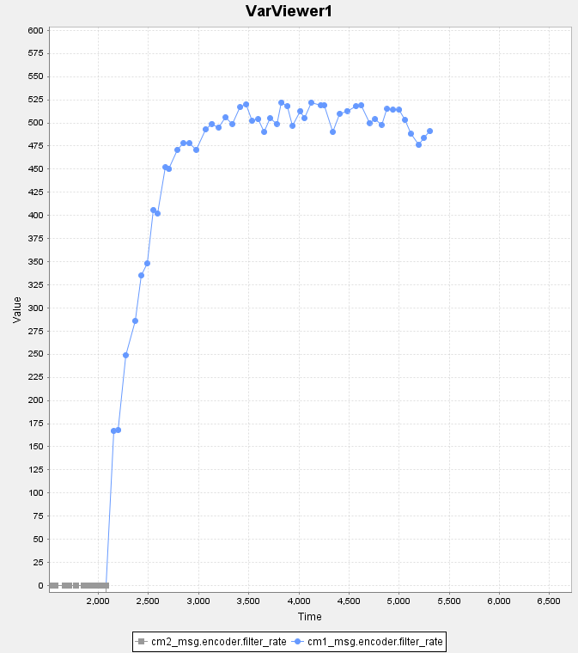
以下是底盘电机加入前馈控制后加速某一恒定转速的加速时间
第一组
加前馈 无前馈
1.4s
1.6s

Slide 2
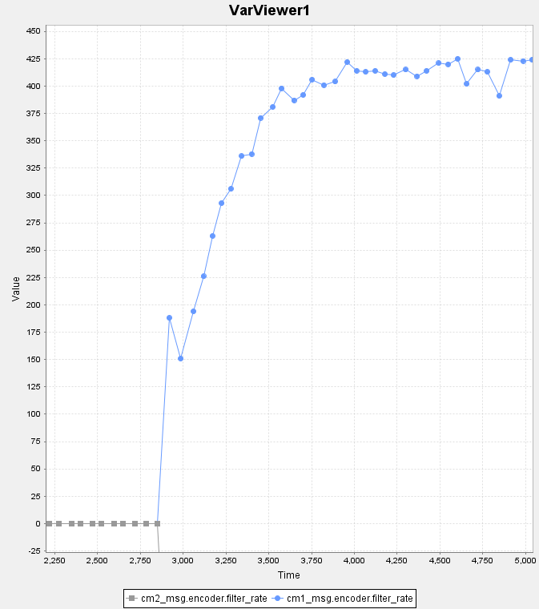
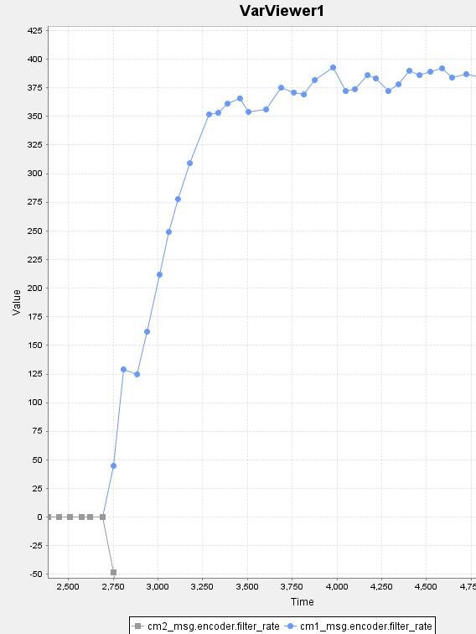
第二组
加前馈 无前馈
1.1s
1.3s
通过以上可以大致看出，加入前馈后，减小了加速时间，加大了加速度，加速时间大致减小0.2秒，提高了底盘响应速度

Slide 3
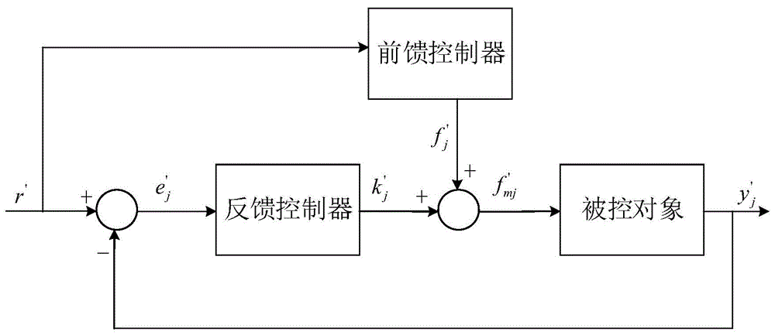
输入转速，输出给电机的对应的电流值，达到预先计算输出的作用
pid控制算法
前馈控制（Feedforward Control）是一种控制系统中的控制策略，其目的是在系统受到外部扰动或变化时提供预先计算或预测的控制输入，以抵消这些影响，使系统的输出达到期望值。
前馈控制器的传递函数:通过拟合转速与电流的函数关系，得到前馈的传递函数

Slide 4
上周问题及解决过程
yaw轴存在较大的角度漂移，而yaw轴云台的pid实际输入正是yaw轴角度，如果不解决温漂问题，云台会以很慢的速度往一边走，可能会导致静态射弹命中率的下降
上周思路：由于yaw轴的角度漂移是随着时间线性变化，可以拟合出漂移函数，然后在单片机里实时减去当前时刻的角度漂移。
但实际应用后发现每次上电后角度漂移随着时间变化的斜率不一定相同，所以实际应用效果一般，只能起到延缓作用
但是发现去掉yaw轴云台的串级pid中的内环（速度环），只保留角度环，再配合以上方法，能让yaw轴云台基本不再会角度漂移
实测能有效提高静态射弹命中率

Slide 5
下周任务
开启小陀螺后，实际操作手感很差，没办法走正，小陀螺是顺时针旋转，比如遥控器往右打，车不仅往右移动，还会有点往后移动，也就是往旋转时的切向方向移动，猜测是因为惯性导致
解决方法：发现往旋转时的切向方向的反方向给一点遥控器分量，就能抵消该移动分量
那么开小陀螺时，只要遥控器有输入，就根据输入大小给相应的抵消分量；

Slide 6
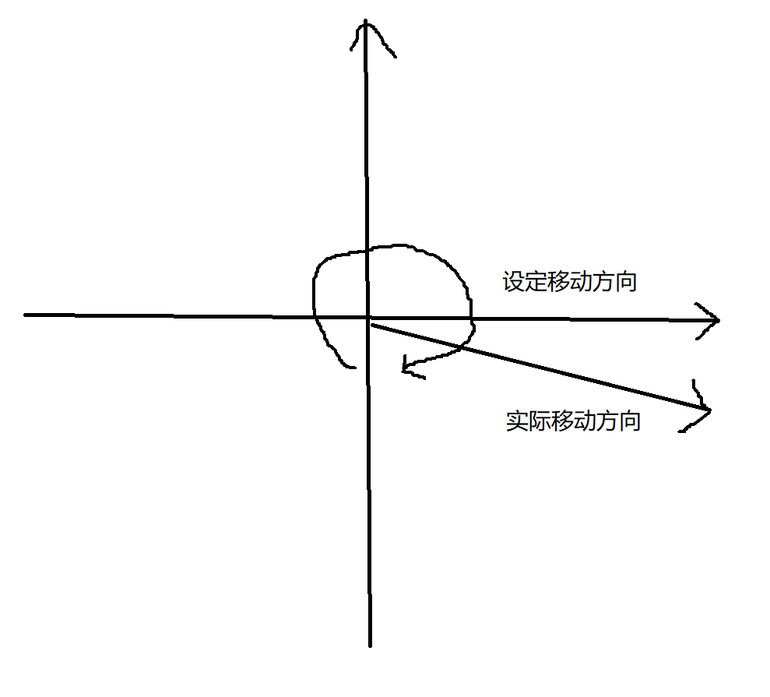
情况之一：

